Slide 1
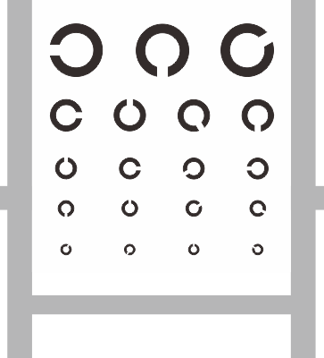
視力保健小常識
保護靈魂之窗
下一頁

Slide 2
哪個習慣會讓視力退化?
經常玩手機
打籃球
早睡早起

Slide 3
答錯囉！
再想一想!
重新作答

Slide 4
答對了！
好棒棒！
結束

